Slide 1



Khởi động

Slide 2


Slide 3


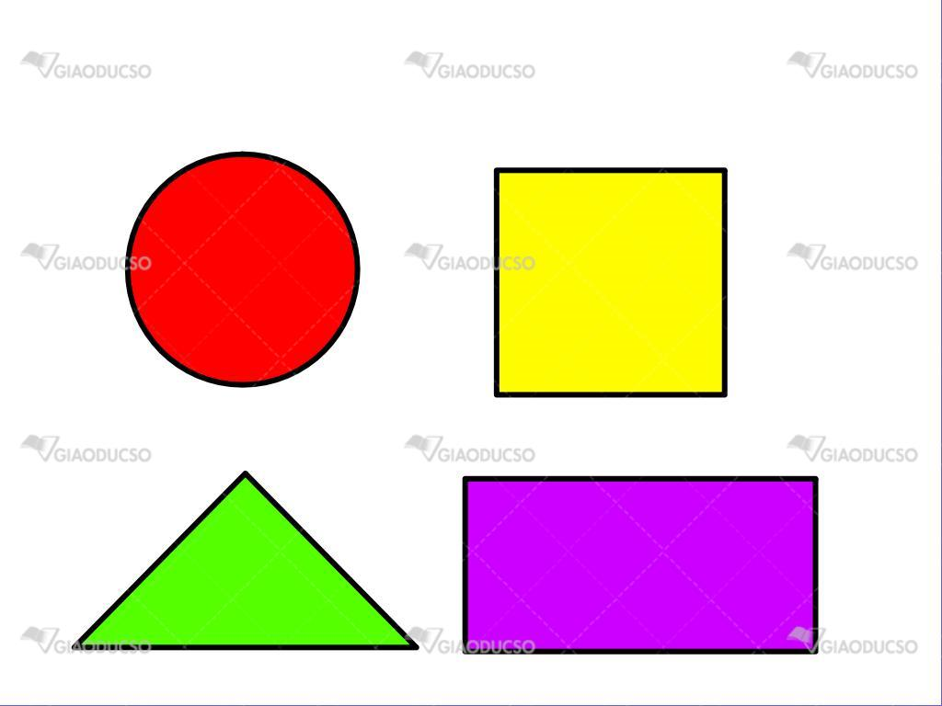
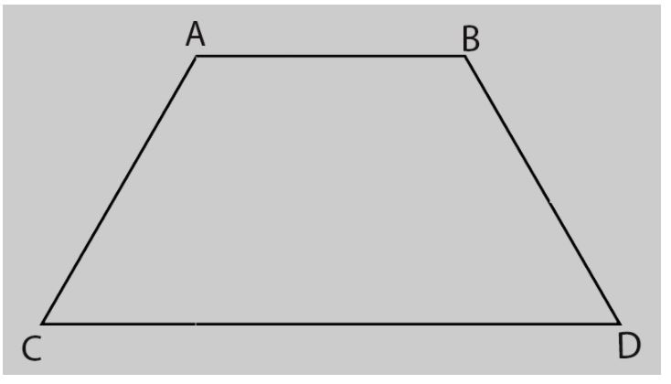

Hình tròn
Hình vuông
Hình tứ giác
Hình tam giác
Hình chữ nhật

Slide 4

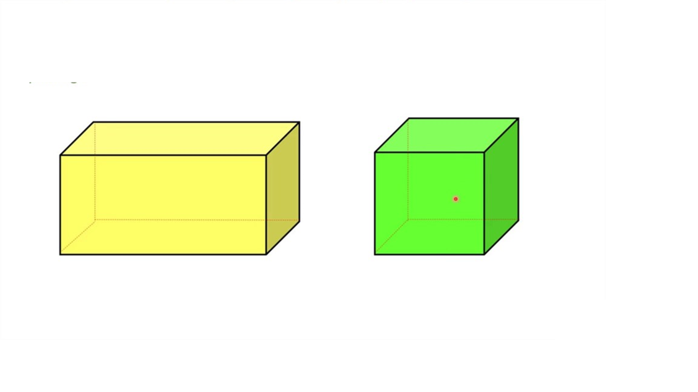



Hình 1
Khối hộp chữ nhật
Hình 2
Khối lập phương

Slide 5
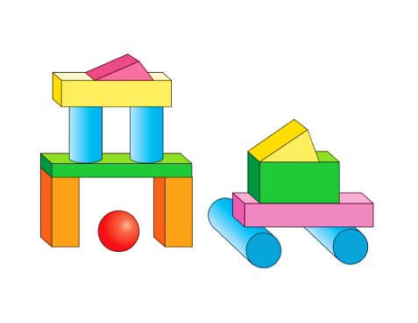
Có ? khối trụ
Có ? khối cầu
4
1

Slide 6
CHỦ ĐỀ 10
  CÁC SỐ TRONG PHẠM VI 1000
BÀI 48:
ĐƠN VỊ, CHỤC,
TRĂM, NGHÌN
(Tiết 1)

Slide 8

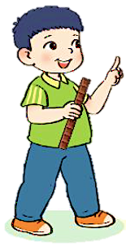
Đã đủ 100 miếng sô-cô-la chưa nhỉ?
Một thanh sô-cô-la bẻ được 10 miếng
………
1
2
3
4
10
10 đơn vị bằng 1 chục
………
1 chục
10
2 chục
20
3 chục
30
4 chục
40
10 chục
100
10 chục bằng 1 trăm

Slide 9
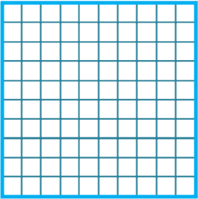
1 trăm
100
2 trăm
200
3 trăm
300
10 trăm
1000
10 trăm bằng
1 nghìn

Slide 11
Số?
7
100
70
500

Slide 12
90
200
600

Slide 13
1000

Slide 14


Vận dụng
10 ĐƠN VỊ
= 1 chục
10 chục
= 1 trăm
viết:100

Slide 15

10 trăm
=1nghìn
Viết 1000

Slide 17

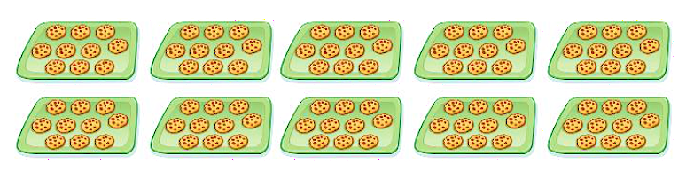
1
Số ?
Mỗi khay có 10 chiếc bánh.
a)
2
Có khay bánh.
Có tất cả chiếc bánh.
20
b)
10
100
Có khay bánh.
Có tất cả chiếc bánh.

Slide 18
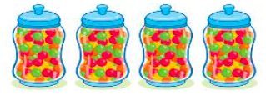
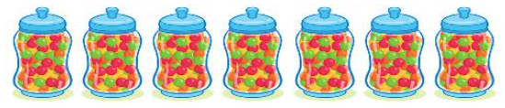
2
Số ?
Mỗi lọ kẹo có 100 viên kẹo.
a)
4
Có lọ kẹo.
Có tất cả viên kẹo.
400
b)
7
700
Có lọ kẹo.
Có tất cả viên kẹo.

Slide 19
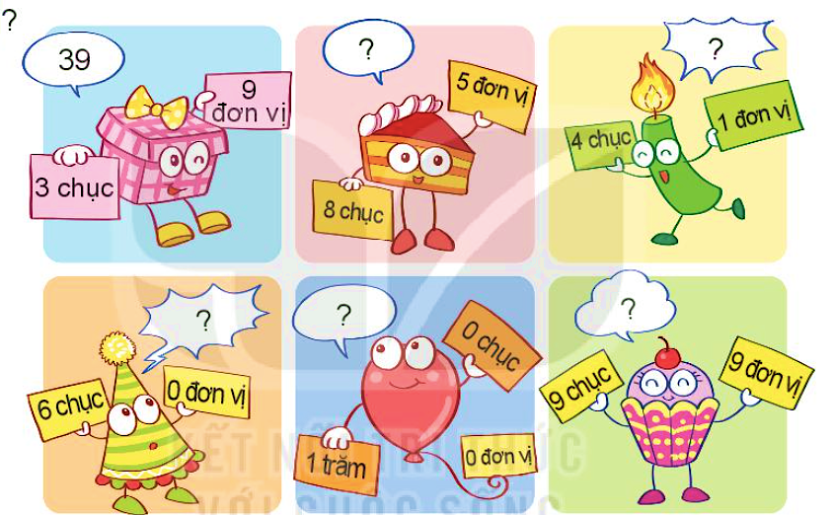
3
Số ?
85
41
100
99
60

Slide 20
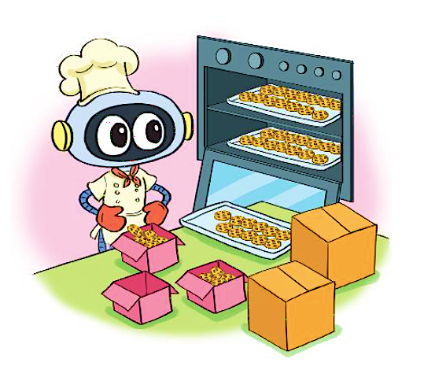
4
Số ?
Biết
Một hộp nhỏ đựng 10 chiếc bánh.
Một hộp to đựng 100 chiếc bánh
a) Hôm qua, Rô-bốt bán được 4 hộp to, tức là bán được chiếc bánh.
400
b) Hôm nay, Rô-bốt bán được 8 hộp nhỏ, tức là bán được chiếc bánh.
80

